Slide 1

ÁMBITO 3: CALIDAD DE LA
FORMACIÓN DE LOS ESTUDIANTES
2017 - 2022
Ciudad de Quito, septiembre de 2019

Slide 3
ÁMBITO 3. CALIDAD DE LA FORMACIÓN
DE LOS ESTUDIANTES
Objetivo General del Ámbito 3.
“Asegurar la calidad y pertinencia de la formación de los estudiantes guiada por los principios del Sistema Preventivo de Don Bosco, para garantizar su crecimiento personal, profesional, en ejercicio de la ciudadanía”.
Plan de Trabajo 2017 – 2022
Consta de tres ejes temáticos:
Indicadores de Calidad.
Modelo Educativo/Formativo y Sistemas de Gestión de Calidad.
Acompañamiento Estudiantil.
”Construir los indicadores de calidad”
Fases

Slide 4
Antecedentes
Programa Común 4 IUS-América
VI Conferencia Continental IUS- América
UDB-El Salvador - 2015
Ámbito 3:
Calidad de la Formación de los Estudiantes
Elaborar un diagnóstico del estado actual de los modelos educativos utilizados en las IUS de América y los mecanismos de gestión de calidad que aseguren su finalidad educativo-pastoral
1. Diagnóstico de los Modelos Educativos y de los Sistemas de Gestión de Calidad. El Salvador
2. Diagnóstico de la inserción a la vida Universitaria.
Chile

Slide 5
Antecedentes
Programa Común 5 IUS-América
VII Conferencia Continental IUS- América
UCSH-Chile- 2017
Ámbito 3:
Calidad de la Formación de los Estudiantes
Asegurar la calidad y pertinencia de la formación de los estudiantes guiada por los principios del Sistema Preventivo de Don Bosco, para garantizar su crecimiento personal, profesional, en ejercicio de la ciudadanía.
- Indicadores de Calidad.
- Modelos Educativos/
Sistemas de Gestión de Calidad
-Acompañamiento Estudiantil
Fortalecer la identidad salesiana desde la docencia, investigación y compromiso con la sociedad. Y la gestión con estilo salesiano.

Slide 6
RESULTADOS ALCANZADOS
Plan de trabajo
3 Ejes temáticos
2018 - 2022
Eje 1: Indicadores de calidad
Marco de referencia
Fundamentación teórica
Fichas de indicadores de calidad
Eje 2 y eje 3
Socialización de Modelos educativos y Sistemas de Gestión de Calidad. IUS
Eje 1 . Presentación de Sistema Básico de Indicadores de Calidad. Validación de fichas de indicadores.
Encuentros virtuales trabajo colaborativo entre las IUS
Ciudad de México
UNISAL
3 -7 junio 2019
Quito – Ecuador
UPS
27 -31 agosto 2018
Encuentros virtuales equipo coordinador
Y IUS referentes
Estrategias de comunicación y trabajo operativo

Slide 7
EJE TEMÁTICO 1. INDICADORES DE CALIDAD
1. Sistema Básico de Indicadores de Calidad para la Formación de los estudiantes de las IUS de América.
Objetivo:
Fortalecer la identidad salesiana desde la docencia, la investigación, el compromiso con la sociedad y la gestión con estilo salesiano; como una guía para procesos de autoevaluación y seguimiento.

Slide 8
ELEMENTOS IDENTITARIOS, CRITERIOS, DIMENSIONES Y SUBDIMENSIONES
ELEMENTOS IDENTITARIOS | CRITERIOS | DIMENSIONES | SUB-DIMENSIONES
1. La opción de los jóvenes de las clases populares. Destinatarios | Criterio 1: Desarrollo de la persona humana. | Dimensión 1 La Docencia: proyecto humanístico-cristiano integral. | Sub 1. Docentes. Sub 2. Estudiantes. Sub 3. Egresados.
2. Por las comunidades académicas con una clara identidad salesiana. (Sujeto) | Criterio 2: Comunidad educativa integrada. | Dimensión 2 Gestión con estilo salesiano: Proyecto participativo democrático. | Sub 1. Proyecto. Sub 2. Gestión. Sub 3. Ambiente. Sub 4. Personal directivo y administrativo.
3. Por el proyecto institucional orientado salesianamente. (contenidos y valores) | Criterio 3: Investigación formativa en función social. | Dimensión 3 Investigación: Proyecto educativo con una perspectiva de investigación vinculada a la academia y servicio a la sociedad. | Sub 1. Líneas de investigación. Sub 2. Equipos de investigación. Sub 3. Publicación de la investigación
4. Por su intencionalidad educativo-pastoral (finalidad). | Criterio 4: Compromiso con la sociedad. | Dimensión 4 Compromiso social-vinculación: Trabajo en conjunto, comprometidos con la sociedad. | Sub 1. Proyectos de vinculación.

Slide 9
En las subdimensiones se encuentra los indicadores básicos organizados por tres niveles:
Nivel 1 (N1): Corresponde a los indicadores básicos que la IUS debe tener en cuenta para continuar su desarrollo.
Nivel 2 (N2): Corresponde a los indicadores que muestran un camino de desarrollo en la cultura de la calidad en la evaluación y acreditación.
Nivel 3 (N3): Corresponde al nivel de desarrollo de un proceso y una cultura de calidad que permite entender a la IUS como una comunidad educativa que planifica, ejecuta, se acompaña y evalúa en corresponsabilidad, pues es entendida como un espacio de bien común.
DIMENSIONES | SUB-DIMENSIONES
La Docencia: proyecto humanístico-cristiano integral. | Sub 1. Docentes Sub 2. Estudiantes Sub 3. Egresados
Gestión con estilo salesiano: Proyecto participativo democrático. | Sub 1. Proyecto Sub 2. Gestión Sub 3. Ambiente Sub 4. Personal directivo y administrativo
Investigación: Proyecto educativo con una perspectiva de investigación vinculada a la academia y servicio a la sociedad. | Sub 1. Líneas de investigación Sub 2. Equipos de investigación. Sub 3. Publicación de la investigación.
Compromiso con la sociedad: Trabajo en conjunto, comprometidos con la sociedad. | Sub 1. Proyectos de vinculación
Es fundamental resaltar que estos indicadores se proponen como un sistema que permite iniciar un proceso desde una línea base hasta procesos más avanzados distribuido en tres niveles, que buscan respetar el camino evaluativo de cada institución.

Slide 10
Directorio de indicadores de calidad
GESTIÓN CON
ESTILO SALESIANO
INVESTIGACIÓN
COMPROMISO
SOCIAL-VINCULACIÓN
DOCENCIA
Docentes
Plan de formación
En acompañamiento
En investigación
En extensión
Programa de Bienestar
Asignaturas identitarias
Estudiantes
Grupos asociativos
Programas de acompañamiento
Egresados
Inserción laboral
Apoyando el proyecto IUS
Proyecto
Proyecto
Plan Estratégico
Modelo Educativo
Clases transversales
Horarios diversificados
Gestión
Sostenibilidad financiera
Plan Operativo anual
Selección de personal
C Educativa en toma de decisiones
Plan Pastoral
Participación de Pastoral
Ambiente
Áreas de acompañamiento
Vivencia clima de familia
Proyectos de vinculación
Docentes en proyectos de vinculación social con grupos vulnerables
Comunidades beneficiadas
Cursos ofrecidos a comunidades vulnerables
Proyectos que contribuyan a políticas públicas
Proyectos que contribuyan a la tecnología
Líneas de investigación
Adscritas a los elementos identitarios
Comité de ética
Recursos asignados a la investigación
Equipos de investigación
Estudiantes vinculados a proyectos de investigación
Docentes participando en proyectos de investigación
Publicación de la investigación
Publicaciones científicas

Slide 11
Ficha de indicadores (ejemplo)

Slide 12
PLAN DE TRABAJO
2019 – 2022
Publicación “Sistema básico de indicadores de calidad para la formación de los estudiantes de la IUS-América”
Traducción al Portugués
Elaboración y publicación de 1. “Guía para construir un Modelo Educativo / Formativo”
2. “Guía para construir un Sistema de Gestión de Calidad”
Traducción al Portugués
Propuesta de acompañamiento de calidad por pares universitarios IUS:
1. En la construcción del ME/MF o SGC
2. Autoevaluación de calidad de las IUS.
Construcción de propuesta de Acompañamiento Estudiantil
2022
2021
2020
2019
Bolivia
USB
Guatemala-El Salvador
UMES – UDB
Fac. de Enología
Argentina
Brasil
UCDB

Slide 13
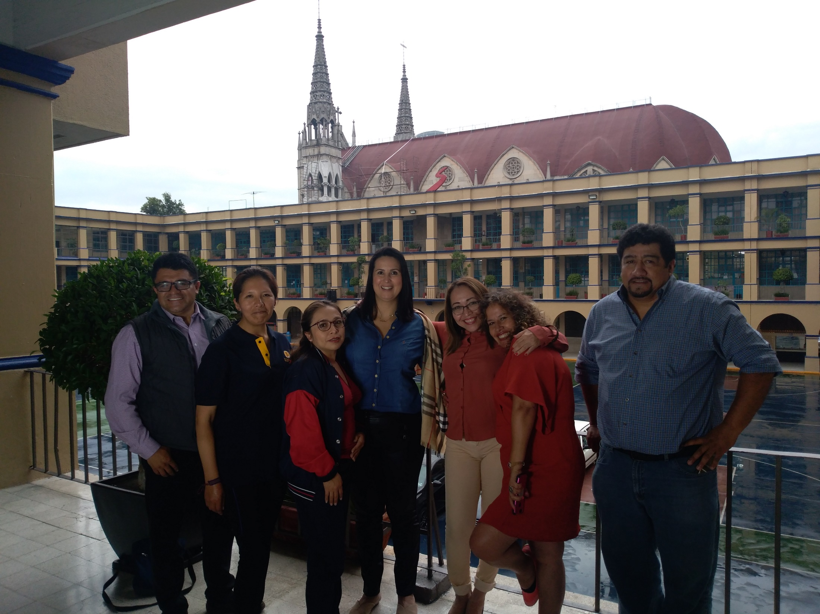
Muchas gracias
por su atención

